Slide 1
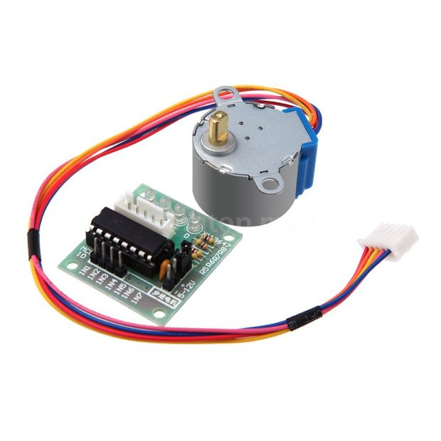
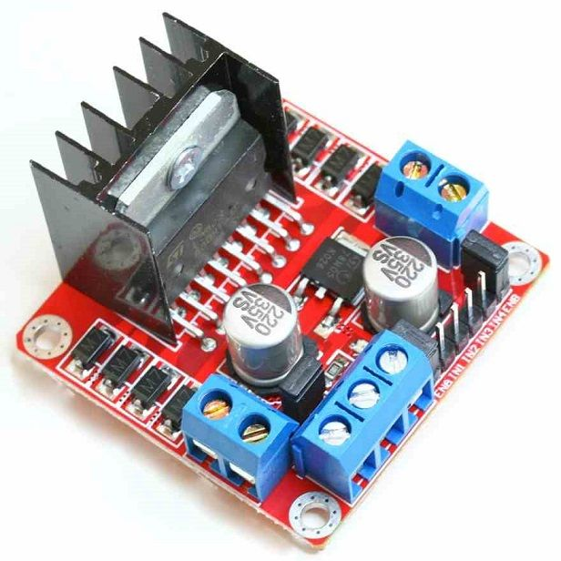
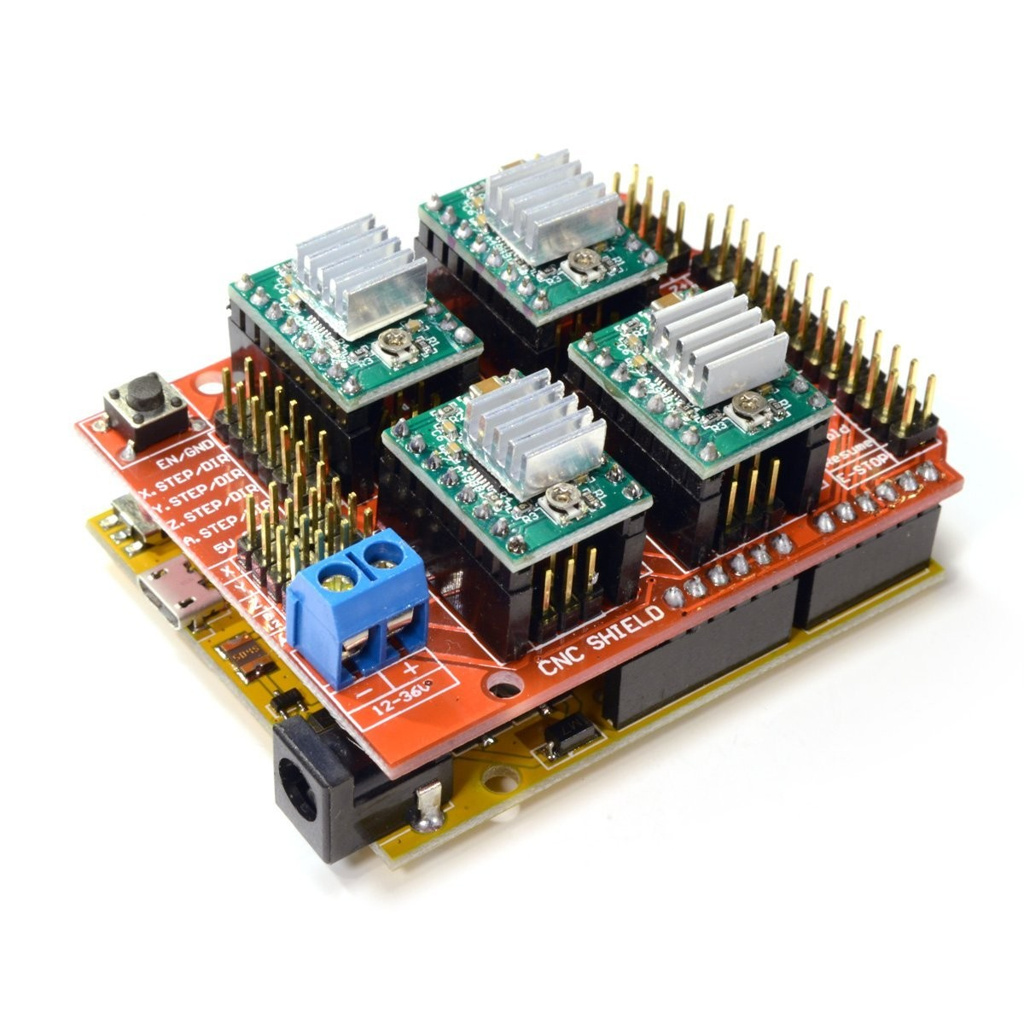
CONTROL DE MOTOR PASO A PASO

Slide 2
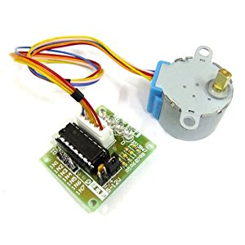
MOTOR UNIPOLAR CON ULN2803
VARIOS TAMAÑOS
REDUCTOR MECÁNICO INCORPORADO
NO TIENE CONTROL DE INTENSIDAD
TENSIÓN FIJA DEPENDIENDO DEL MOTOR
REQUIERE 4 SEÑALES DE CONTROL

Slide 3
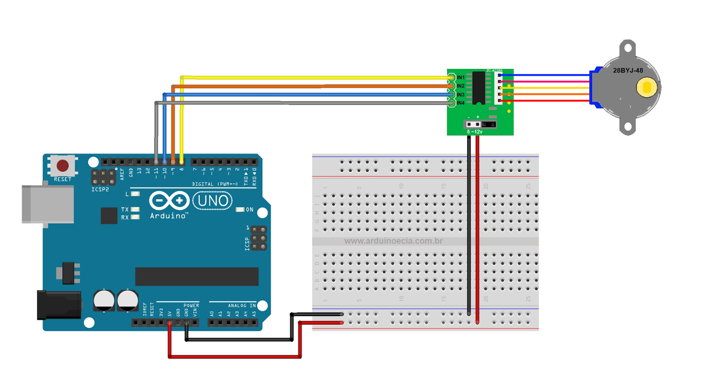
MOTOR UNIPOLAR CON ULN2803
CONEXIÓN DE UN MOTOR DE 5V

Slide 4
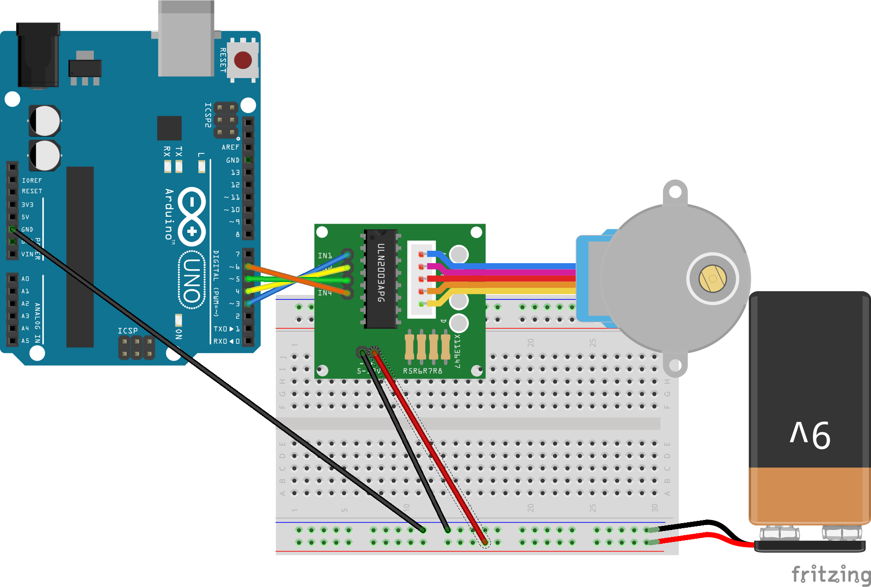
MOTOR UNIPOLAR CON ULN2803
CONEXIÓN DE UN MOTOR DE 9V

Slide 5
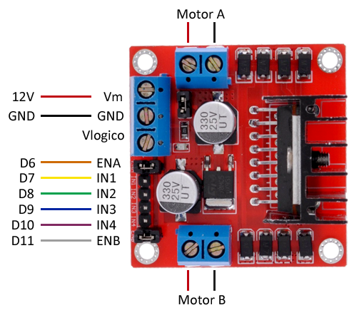
CONTROLADOR L298N
2 MOTORES DE CONTÍNUA O 1 PASO A PASO
POCO EFICIENTE. SE CALIENTA. MAX 1A
NO TIENE CONTROL DE INTENSIDAD
TENSIÓN FIJA DEPENDIENDO DEL MOTOR
REQUIERE 4 SEÑALES DE CONTROL

Slide 6
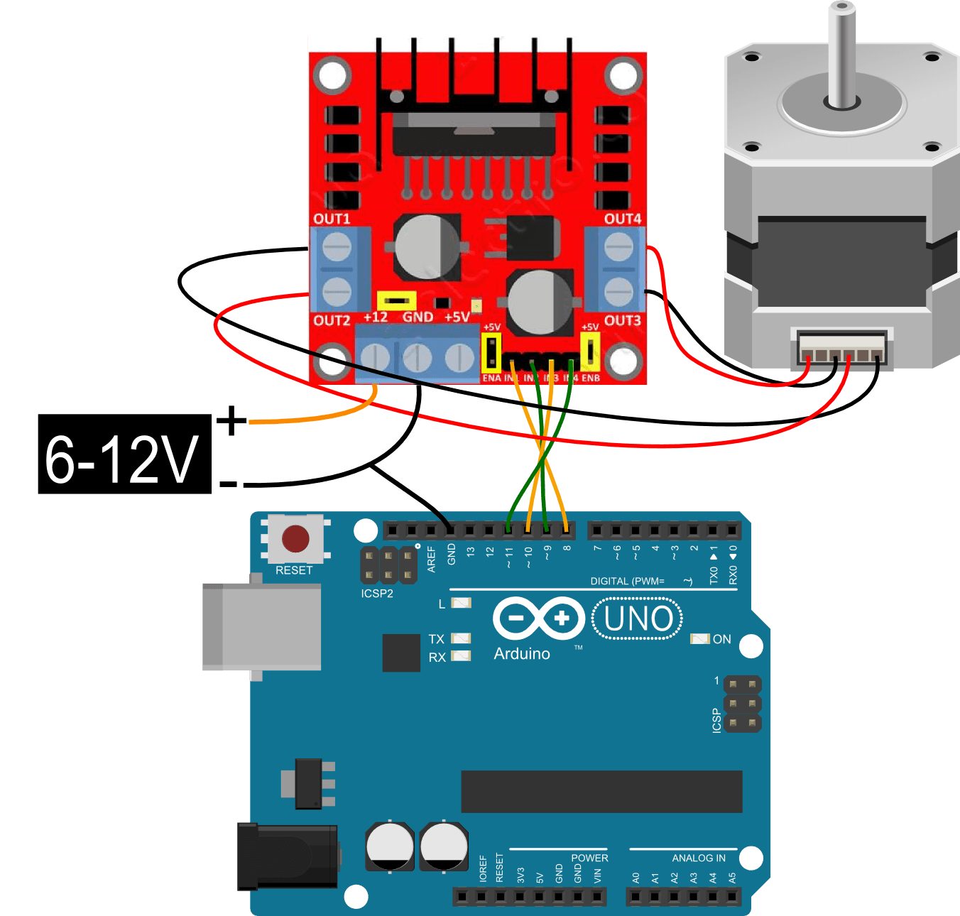
CONTROLADOR L298N

Slide 7
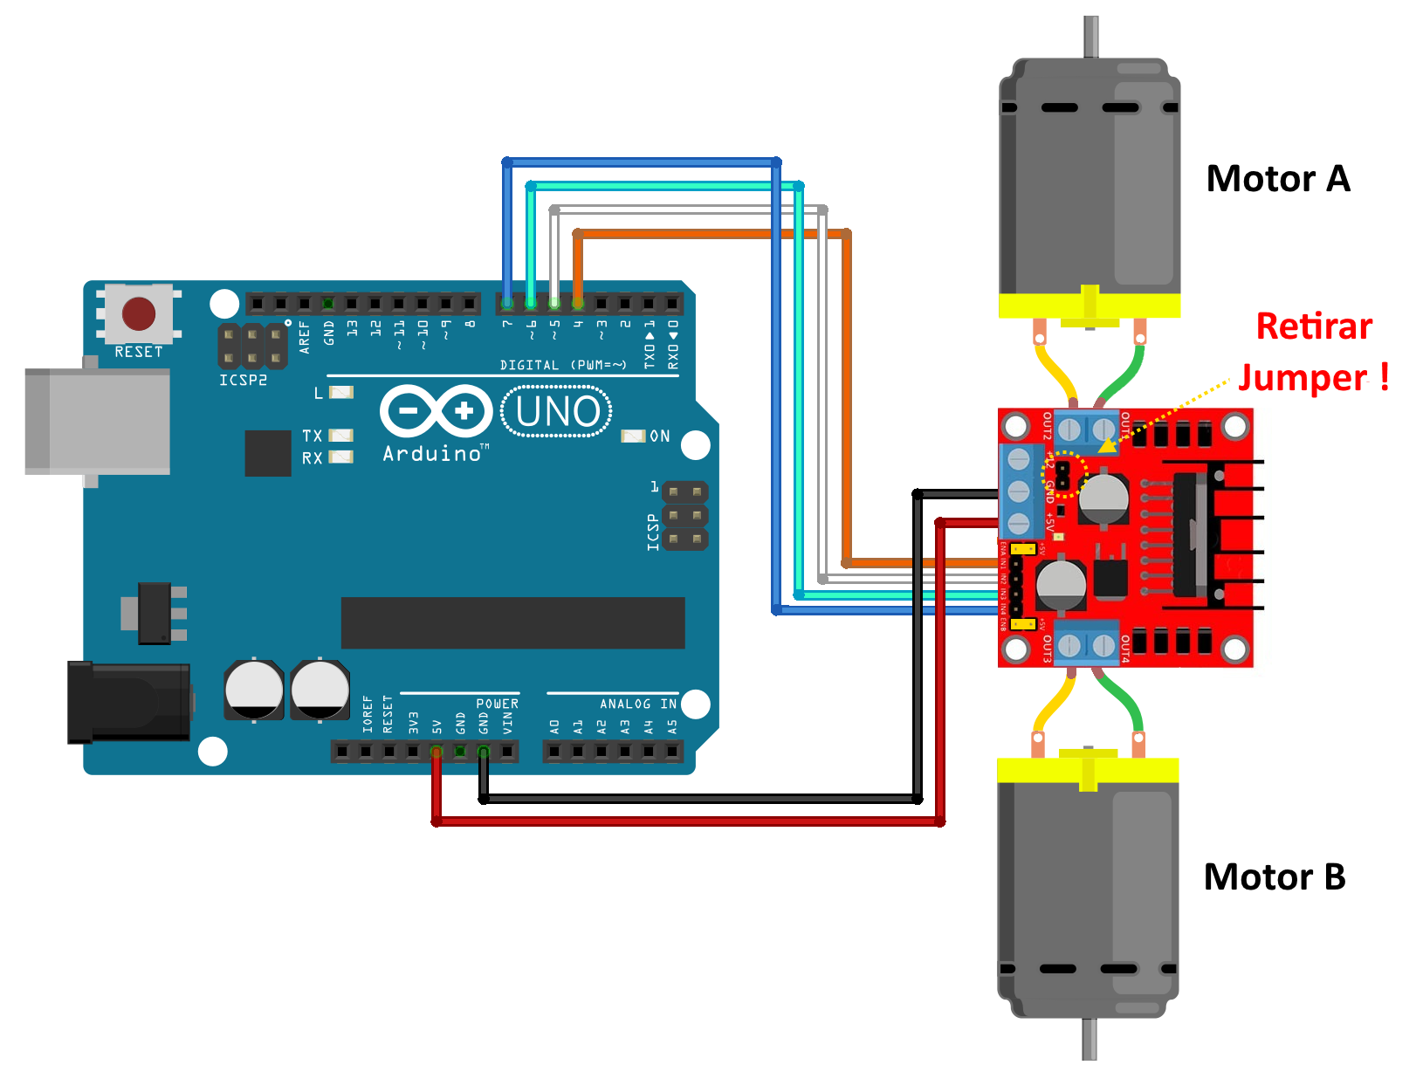
CONTROLADOR L298N

Slide 8
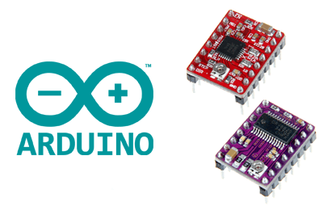
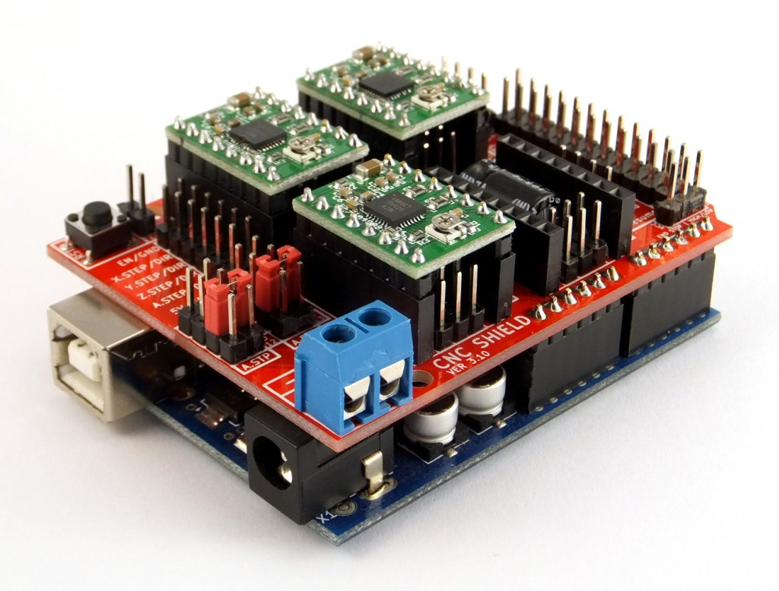
Pololus A4988 DRV8255
https://www.luisllamas.es/motores-paso-paso-arduino-driver-a4988-drv8825/

Slide 9
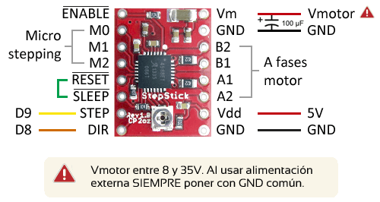
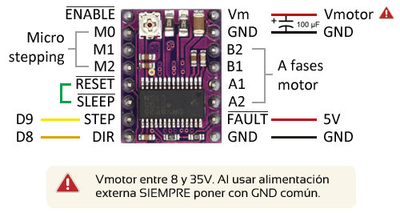
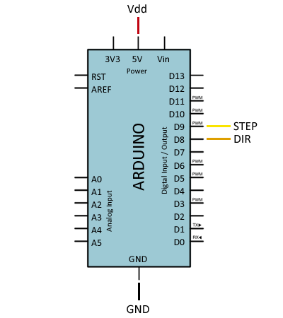
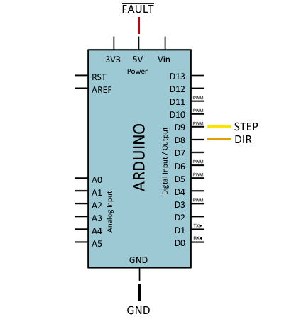
pololus

Slide 10
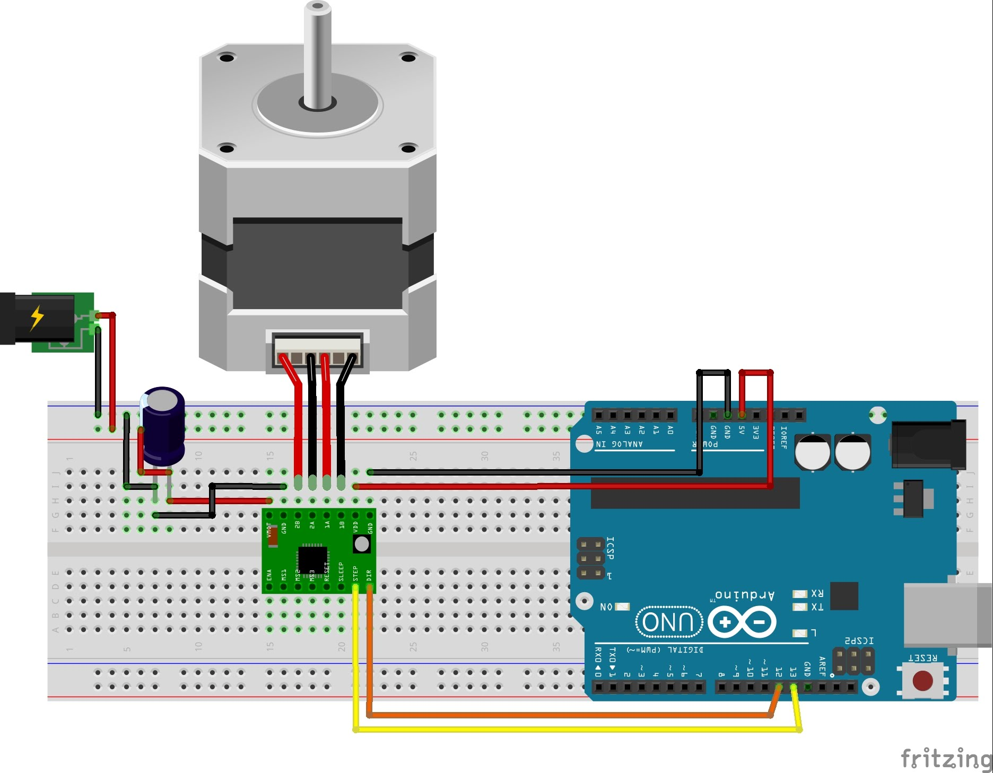
pololus
TIENE REGULACION DE INTENSIDAD
SOLO REQUIERE 2 SEÑALES DE CONTROL

Slide 11
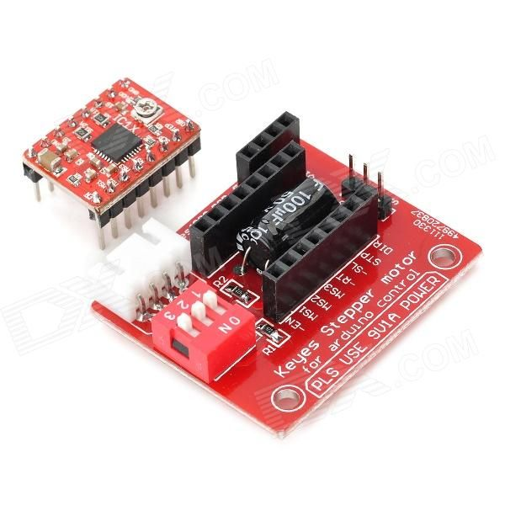
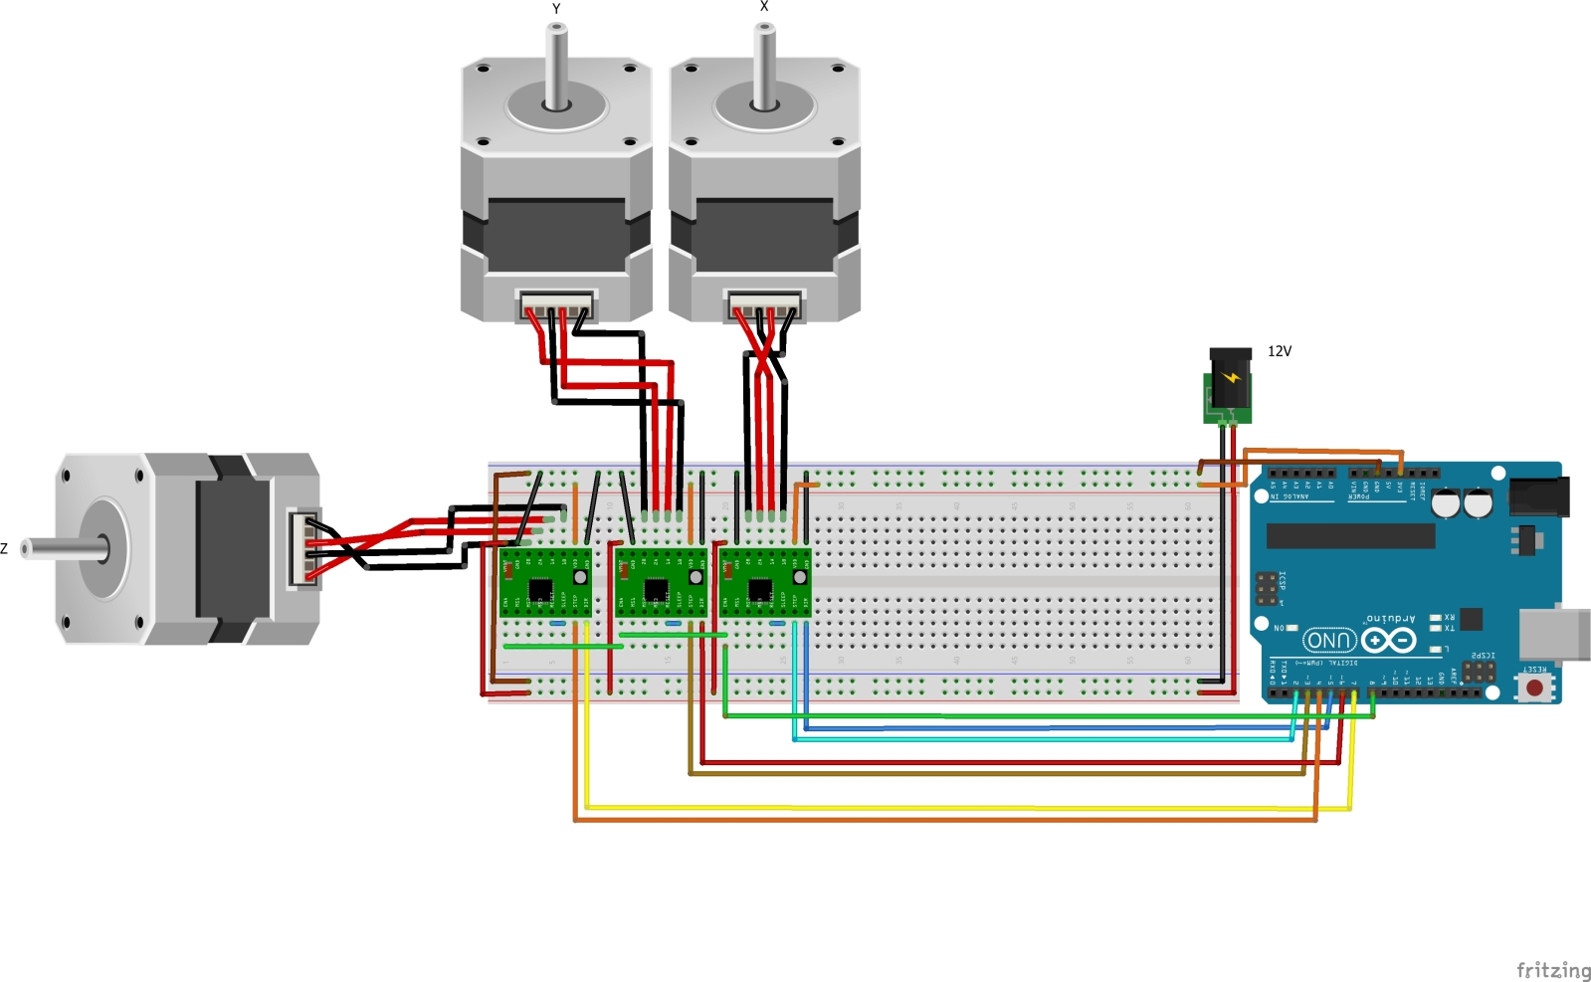
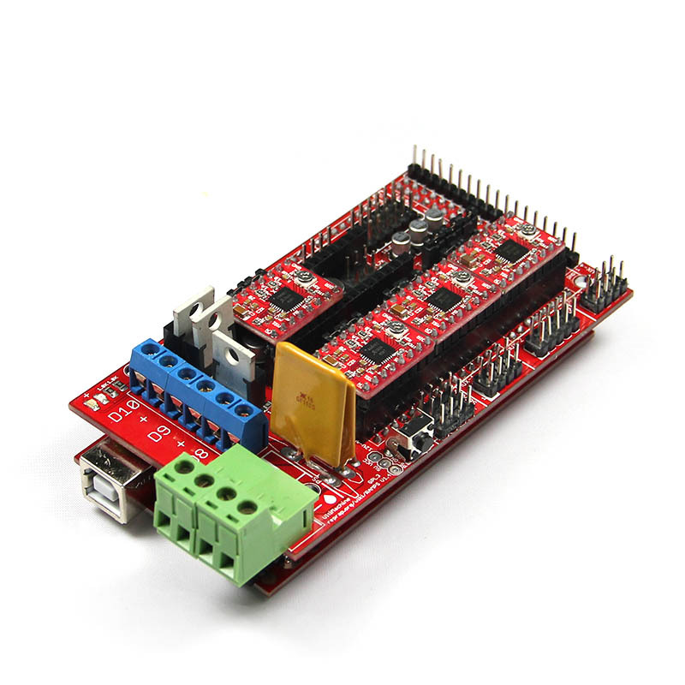
pololus
PLACA DE PROTOTIPOS, 1 DRIVER, 3, 4, 5

Slide 12
PLACA PARA 1 POLOLU
NO SE PINCHA, SE CONECTA CON CABLES
INTERRUPTORES PARA MICROPASOS

Slide 13
RAMPS
SE PINCHA EN EL MEGA (MAS POTENTE)
5 DRIVERS. FINALES DE CARRERA SEPARADOS. SALIDAS ADICIONALES, LCD
GRBL?

Slide 14
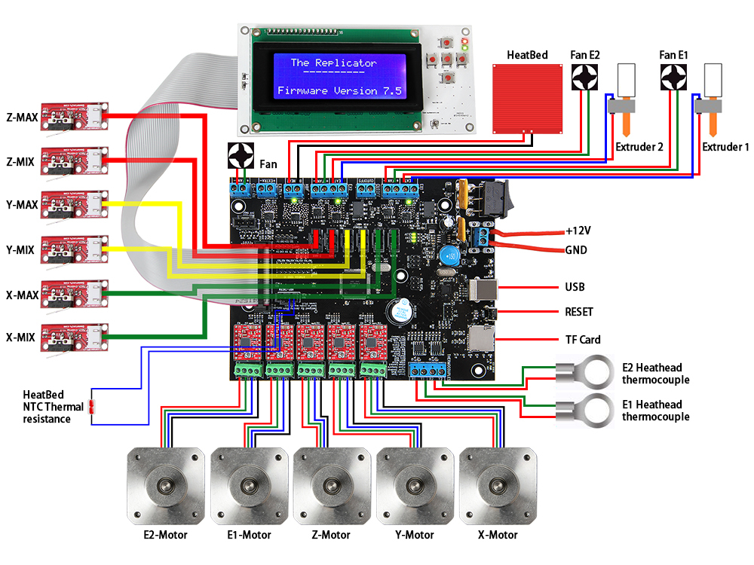
RAMPS

Slide 15
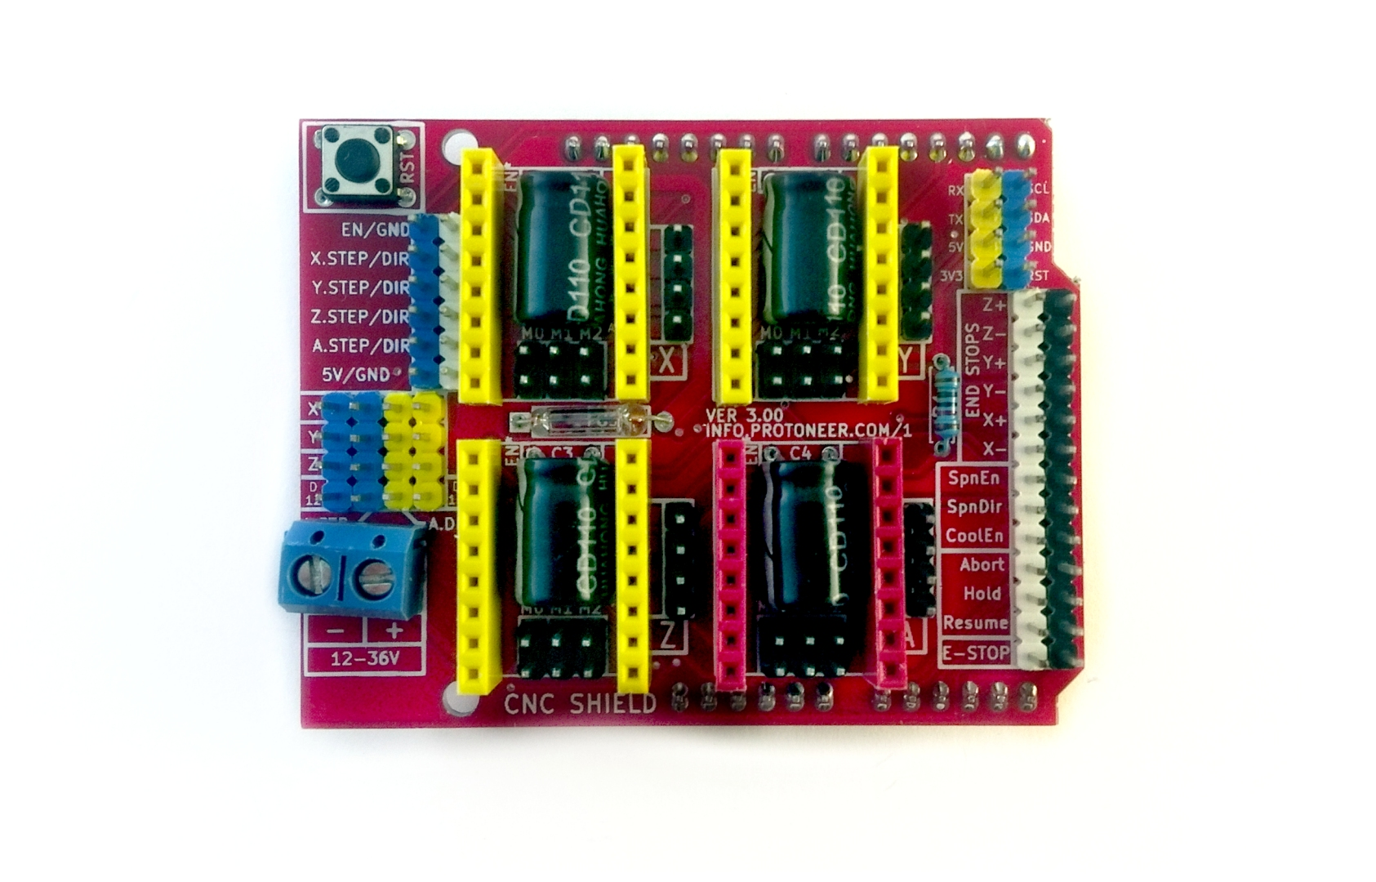
CNC Shield
3 o 4 DRIVERS
SE MONTA SOBRE ARDUINO UNO
FINALES DE CARRERA, PULSADORES
SOPORTA GRBL

Slide 16
CNC Shield
http://blog.protoneer.co.nz/arduino-cnc-shield/
COPIAS CHINAS V3.0 NO PWM EN MOTOR

Slide 17
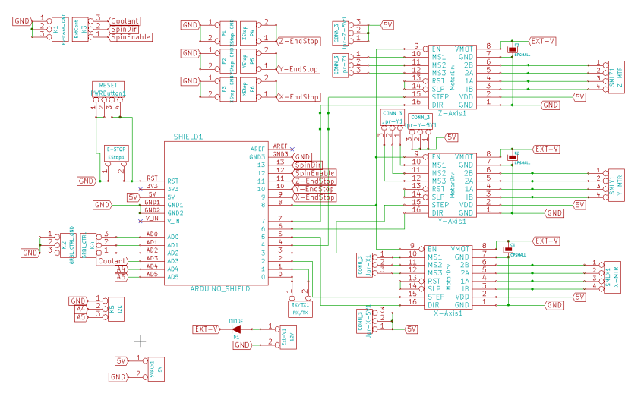
CNC Shield

Slide 18
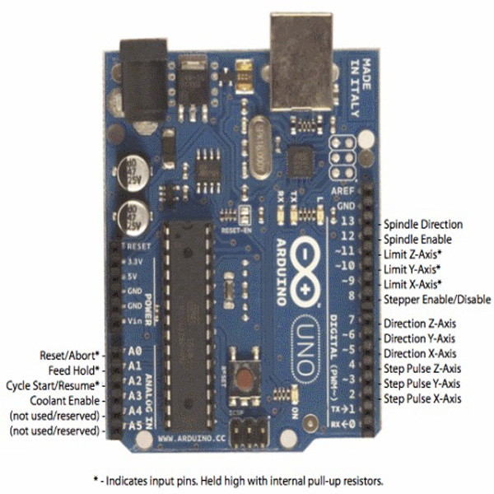
CNC Shield

Slide 19
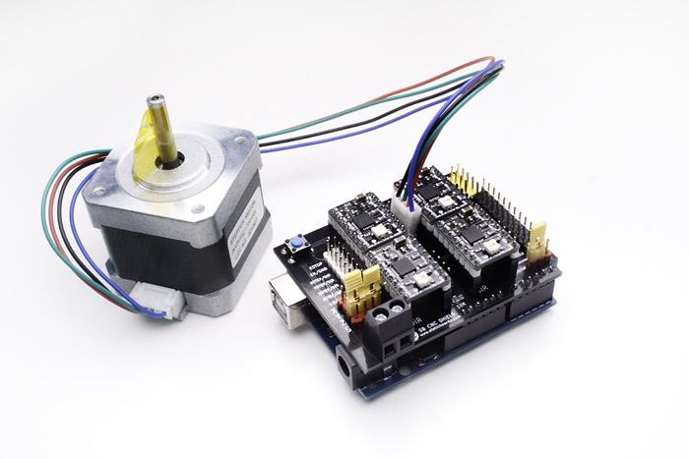
CNC Shield
https://www.staticboards.es/productos/arduino-sb-cnc-shield-premium/
ACTUALIZADA V3.1 BUEN MATERIAL
TUTORIAL COMPLETO

Slide 20
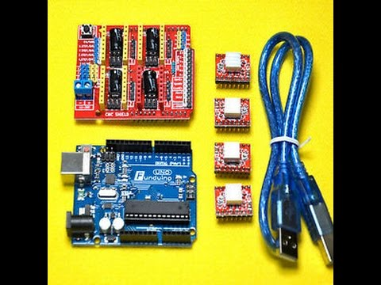
CNC Shield

Slide 21
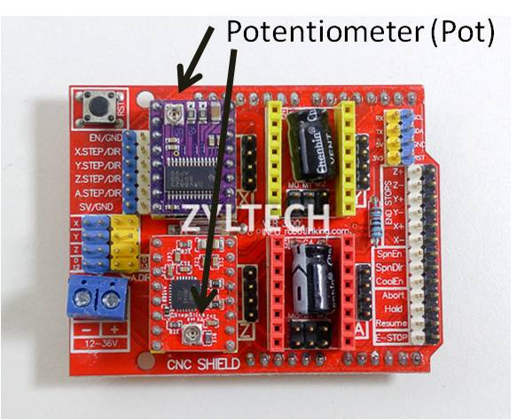
PRECAUCION POTENCIOMETRO

Slide 22
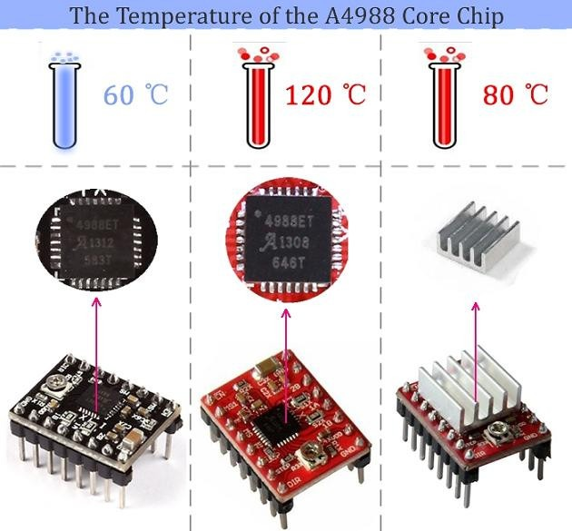
PRECAUCION TEMPERATURAS
MÉTODOS PARA AJUSTE DE CORRIENTE
VENTILADOR

